Slide 1
移植一个最小系统要做什么事情？
串口驱动：方便调试
地址映射：虚拟地址-物理地址
完善中断子系统：至少提供tick中断
实现存储设备驱动
实现根文件系统

Slide 2
上次直播的遗留问题：MMU使能后串口无输出

Slide 3
中断体系参考资料：
https://e.coding.net/weidongshan/01_all_series_quickstart.git
《第10.1篇 IMX6ULL裸机开发》
《第十章 异常与中断》
《第十一章 GPIO中断》

Slide 4
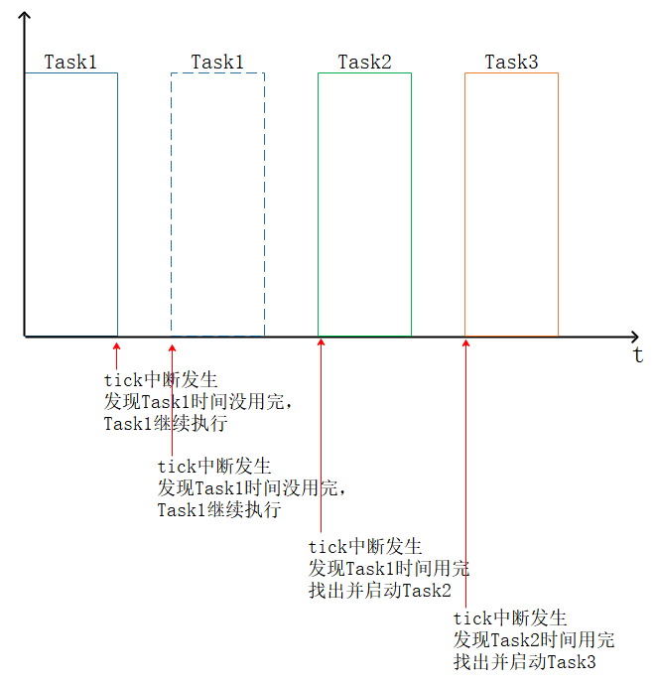
中断体系：至少需要tick中断

Slide 5
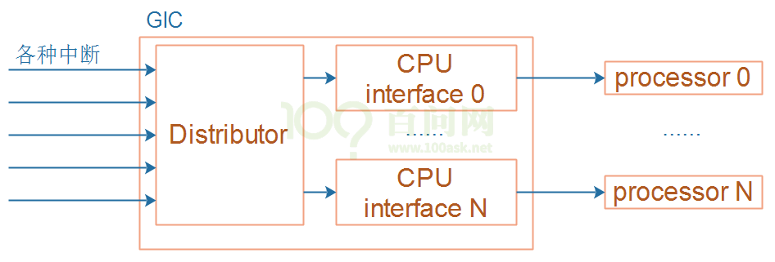
Cortex A7使用GIC(通用的中断控制器)
软件只需要访问GIC即可使能中断、获知发生了哪个中断

Slide 6
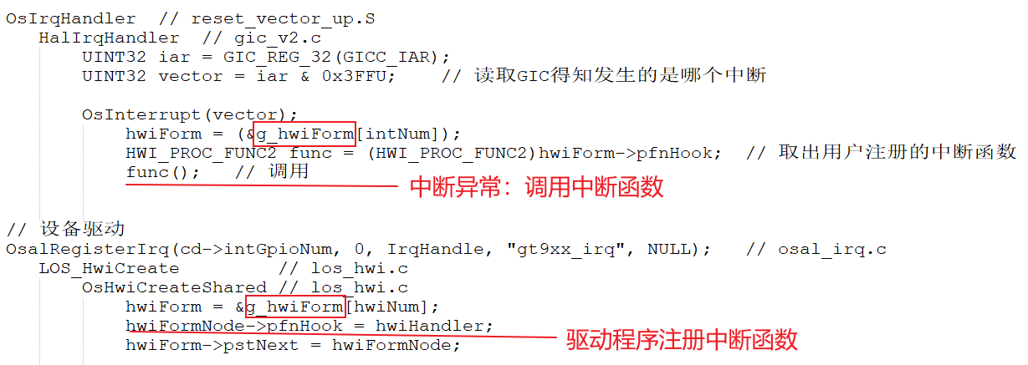

Slide 7
Cortex A7 CPU核内部，有一个定时器
所以tick中断都不需要我们写单板相关的代码
arm_generic_timer.c

Slide 8
串口中断
串口只需要实现接收中断，
不需要实现发送中断：
对于APP来说，使用串口打印时，使用发送中断效率更高。
但是由于内核也使用串口打印，使用中断的话会导致APP、内核的打印信息混杂在一起。
为了简化程序，发送串口数据时干脆不用中断。

